Slide 1

DESPLIEGUE DE APLICACIONES WEB — CURSO 2026/2027
Servidores web
y DNS
Tema 3 — Publicación y ejecución de aplicaciones web
Notes:
Sesión de teoría. Escaparate incorpora Nginx como entrada HTTP y publica dos sitios. El proxy inverso se desarrollará en la siguiente sesión.

Slide 2
Objetivo de la sesión
Publicar Escaparate y su documentación con Nginx
Qué cambia
Qué comprobaremos
Nginx recibe las peticiones HTTP.
El frontend se sirve como ficheros.
Spring Boot conserva la lógica.
Dos nombres y dos sitios.
Rutas, permisos y cabeceras.
Compresión y caché de recursos.
Nginx recibe las conexiones públicas y entrega cada recurso desde el lugar adecuado.
Despliegue de Aplicaciones Web — Tema 3: Publicación y ejecución de aplicaciones web
2
Notes:
Fuente: apuntes de la sesión «Servidores web y DNS», revisión visual.
Nginx recibe las conexiones públicas y entrega cada recurso desde el lugar adecuado.

Slide 3
Contenido estático y lógica de aplicación
Nginx sirve ficheros
Spring Boot genera respuestas
HTML, CSS, JavaScript e imágenes.
Localiza el recurso bajo la raíz del sitio y devuelve su contenido.
Las peticiones a /api/... ejecutan lógica de aplicación.
La aplicación consulta la base de datos cuando lo necesita.
Apache y Nginx pueden servir estáticos y actuar como proxy. En el módulo utilizaremos Nginx también para los siguientes temas.
En esta sesión, /api/ conecta con el backend. El proxy inverso se estudiará después.
Despliegue de Aplicaciones Web — Tema 3: Publicación y ejecución de aplicaciones web
3
Notes:
Fuente: apuntes de la sesión «Servidores web y DNS», revisión visual.
En esta sesión, /api/ conecta con el backend. El proxy inverso se estudiará después.

Slide 4
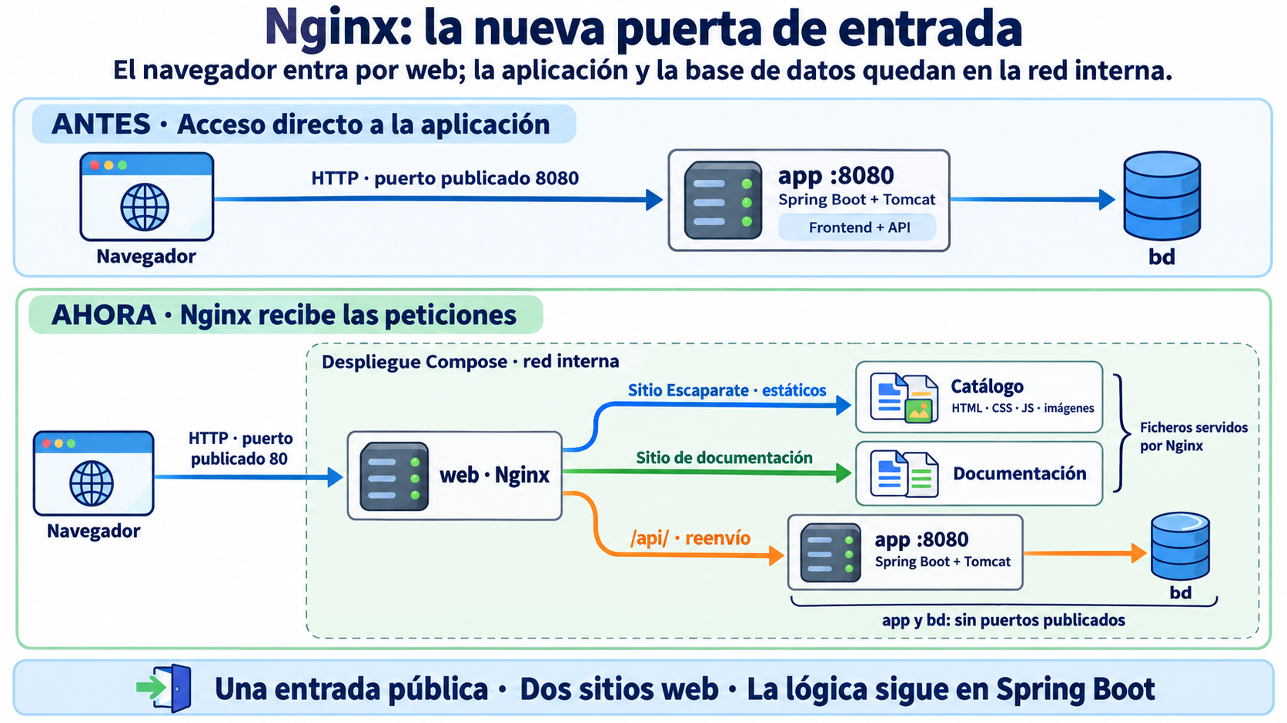
Nginx como nueva puerta de entrada
Despliegue de Aplicaciones Web — Tema 3: Publicación y ejecución de aplicaciones web
4
Notes:
Fuente: apuntes de la sesión «Servidores web y DNS». Infografía elaborada para esta sesión.
Solo web publica el puerto 80. Nginx sirve catálogo y documentación y reenvía /api/ a app. app y bd se comunican por la red interna.

Slide 5
Servicio, configuración y contenido
Servicio web en Compose
services:
web:
image: nginx:1.30.4-alpine
ports:
- "80:80"
volumes:
- ../nginx/conf.d:/etc/nginx/conf.d:ro
- ../nginx/sitio-escaparate/escaparate:/srv/www/escaparate:ro
- ../nginx/sitio-docs:/srv/www/docs:ro
Imagen oficial de Nginx
Configuración versionada
Contenido estático
Los montajes :ro permiten leer la configuración y los ficheros desde el contenedor.
Despliegue de Aplicaciones Web — Tema 3: Publicación y ejecución de aplicaciones web
5
Notes:
Fuente: apuntes de la sesión «Servidores web y DNS», revisión visual.
Los montajes :ro permiten leer la configuración y los ficheros desde el contenedor.
La app deja de publicar 8080 al anfitrión. Su imagen aún contiene el frontend anterior, pero el navegador utiliza la distribución que sirve Nginx.

Slide 6
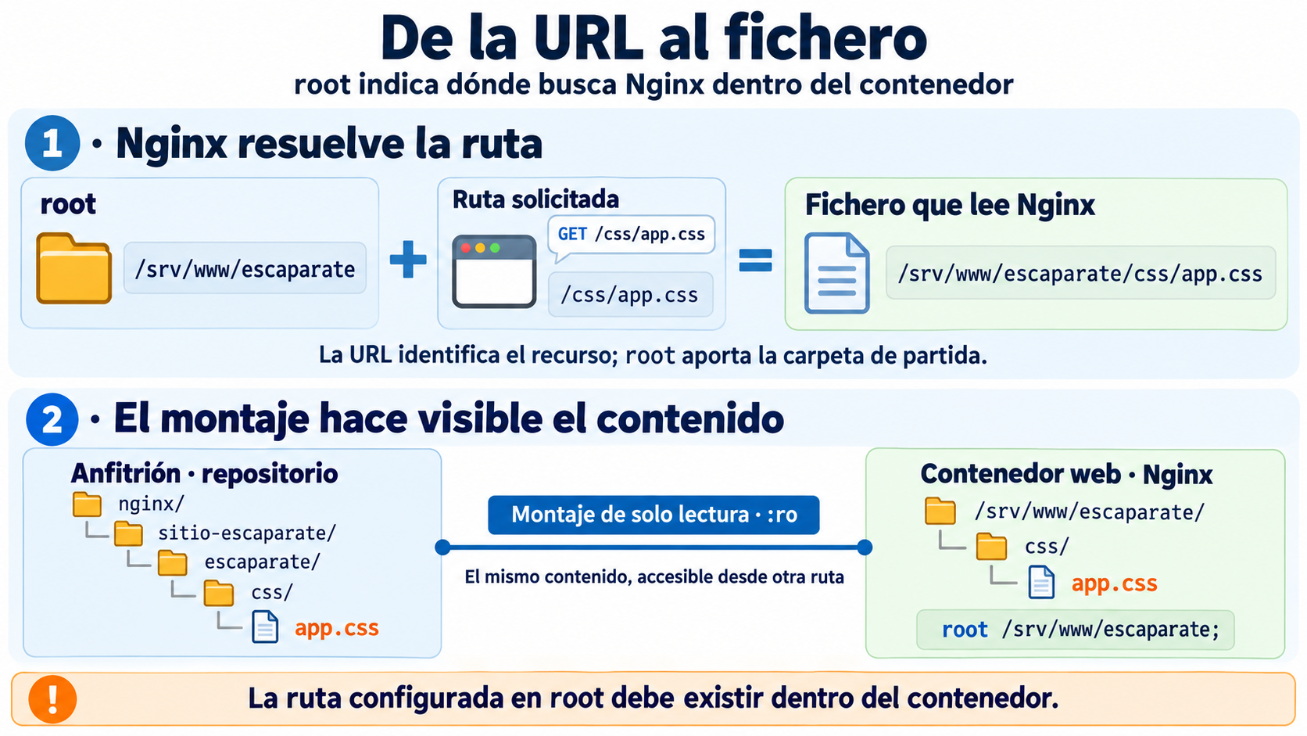
Raíz de documentos y montajes
Despliegue de Aplicaciones Web — Tema 3: Publicación y ejecución de aplicaciones web
6
Notes:
Fuente: apuntes de la sesión «Servidores web y DNS». Infografía elaborada para esta sesión.
root se interpreta dentro de web. El montaje hace visible el contenido del repositorio en /srv/www/escaparate sin copiarlo al contenedor.

Slide 7
Validación y recarga de Nginx
Editar, validar, recargar y comprobar
1. Validación
2. Recarga
Comprueba la sintaxis y atiende al mensaje de error antes de aplicar los cambios.
Si la validación es correcta, recarga y comprueba la respuesta del sitio.
docker compose exec web nginx -t
docker compose exec web nginx -s reload
La recarga aplica una configuración válida sin recrear el contenedor.
Despliegue de Aplicaciones Web — Tema 3: Publicación y ejecución de aplicaciones web
7
Notes:
Fuente: apuntes de la sesión «Servidores web y DNS», revisión visual.
La recarga aplica una configuración válida sin recrear el contenedor.

Slide 8
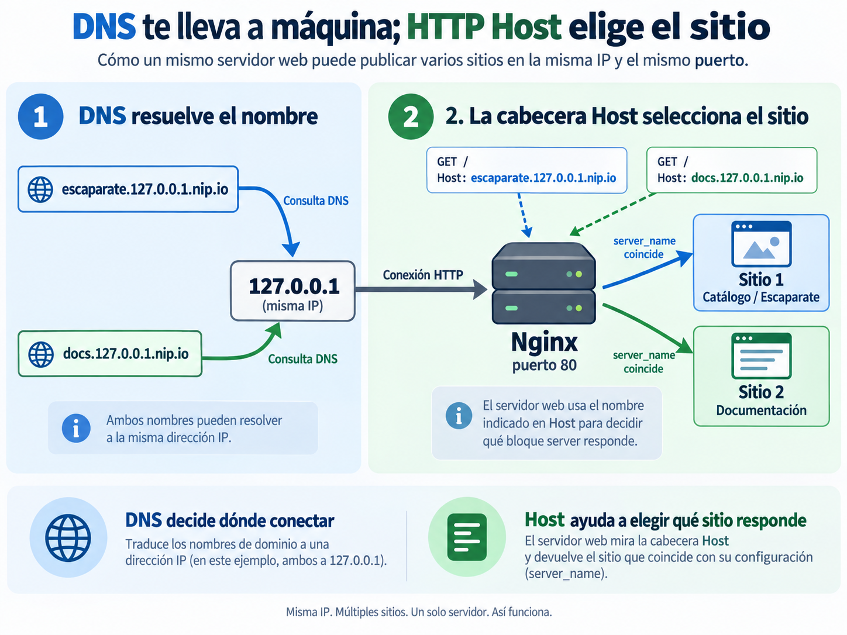
DNS y Host seleccionan el destino
Despliegue de Aplicaciones Web — Tema 3: Publicación y ejecución de aplicaciones web
8
Notes:
Fuente: apuntes de la sesión «Servidores web y DNS». Infografía elaborada para esta sesión.
DNS permite obtener una dirección. Una vez establecida la conexión, Host ayuda a seleccionar el sitio en Nginx. Ambos nombres pueden resolver a 127.0.0.1 y usar el puerto 80.

Slide 9
Resolución DNS en el laboratorio
Registros y caché DNS
nip.io en esta práctica
A: relaciona un nombre con una IPv4.
CNAME: define un alias de otro nombre.
TTL: tiempo de conservación de la respuesta en caché.
docs.127.0.0.1.nip.io
Resuelve a 127.0.0.1 sin registrar un dominio propio.
dig web.127.0.0.1.nip.io
dig +short web.127.0.0.1.nip.io
dig consulta DNS directamente. No utiliza /etc/hosts para resolver el nombre solicitado.
Despliegue de Aplicaciones Web — Tema 3: Publicación y ejecución de aplicaciones web
9
Notes:
Fuente: apuntes de la sesión «Servidores web y DNS», revisión visual.
dig consulta DNS directamente. No utiliza /etc/hosts para resolver el nombre solicitado.
La caché DNS conserva respuestas de resolución de nombres. La caché HTTP del navegador conserva respuestas de recursos web. No son la misma caché.

Slide 10
Hosts virtuales en Nginx
server {
listen 80;
server_name docs.127.0.0.1.nip.io;
root /srv/www/docs;
index index.html;
location /informes/ {
autoindex on;
}
}
listen: puerto de escucha
server_name: nombre del sitio
root: raíz de documentos
index: fichero de entrada
location: reglas por ruta
Cada bloque server combina el nombre del sitio con su raíz de documentos.
Despliegue de Aplicaciones Web — Tema 3: Publicación y ejecución de aplicaciones web
10
Notes:
Fuente: apuntes de la sesión «Servidores web y DNS», revisión visual.
Cada bloque server combina el nombre del sitio con su raíz de documentos.
Ejemplo de petición: GET / HTTP/1.1 con Host: docs.127.0.0.1.nip.io. autoindex permite el listado cuando no hay índice; se habilita solo en las rutas donde se desee exponerlo.

Slide 11
Nombres desconocidos y sitio por defecto
Un nombre que no coincide necesita una respuesta prevista
server {
listen 80 default_server;
server_name _;
return 404;
}
Si ningún server_name coincide, este bloque devuelve 404.
Así evitamos mostrar accidentalmente otro sitio.
default_server fija el bloque de reserva para ese puerto de escucha.
Despliegue de Aplicaciones Web — Tema 3: Publicación y ejecución de aplicaciones web
11
Notes:
Fuente: apuntes de la sesión «Servidores web y DNS», revisión visual.
default_server fija el bloque de reserva para ese puerto de escucha.
El comportamiento por defecto lo establece default_server en listen. El guion bajo de server_name no es un comodín especial.

Slide 12
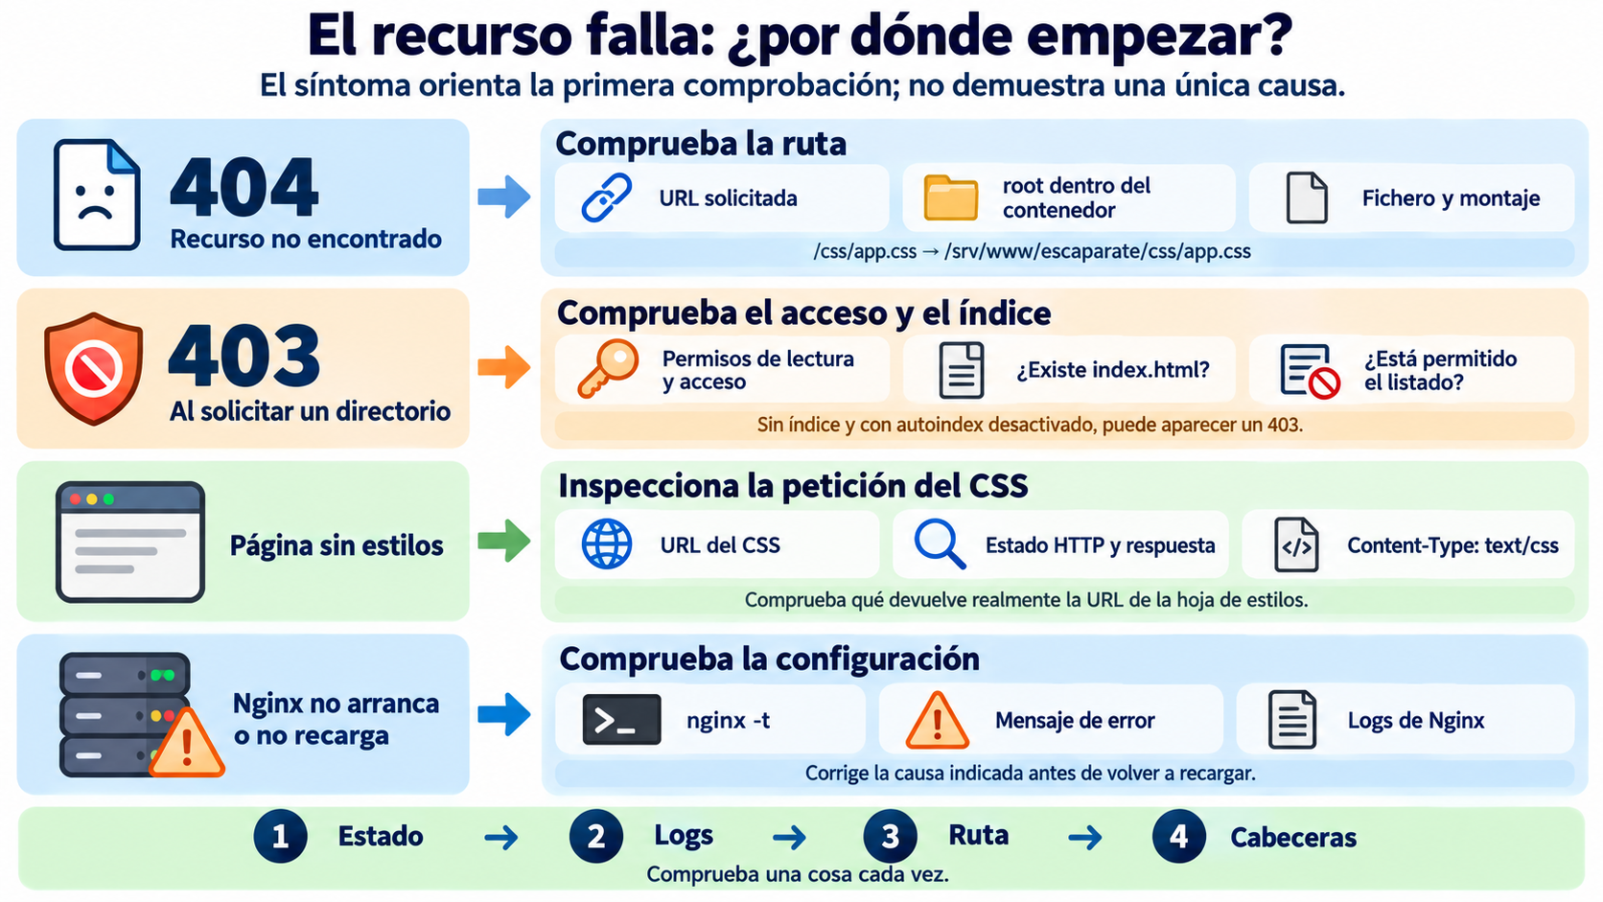
Diagnóstico del contenido estático
Despliegue de Aplicaciones Web — Tema 3: Publicación y ejecución de aplicaciones web
12
Notes:
Fuente: apuntes de la sesión «Servidores web y DNS». Infografía elaborada para esta sesión.
Los síntomas orientan las comprobaciones, pero no determinan una causa única. Revisar estado, logs, ruta y cabeceras.

Slide 13
Permisos y tipos MIME
Acceso al fichero
Interpretación en el navegador
Nginx necesita leer el fichero y atravesar sus directorios.
root debe coincidir con la ruta dentro del contenedor.
En directorios, revisa index y autoindex.
HTML: text/html
CSS: text/css
JavaScript: application/javascript
PNG: image/png
Un fichero puede existir y descargarse, pero no funcionar con un Content-Type inesperado.
Despliegue de Aplicaciones Web — Tema 3: Publicación y ejecución de aplicaciones web
13
Notes:
Fuente: apuntes de la sesión «Servidores web y DNS», revisión visual.
Un fichero puede existir y descargarse, pero no funcionar con un Content-Type inesperado.

Slide 14
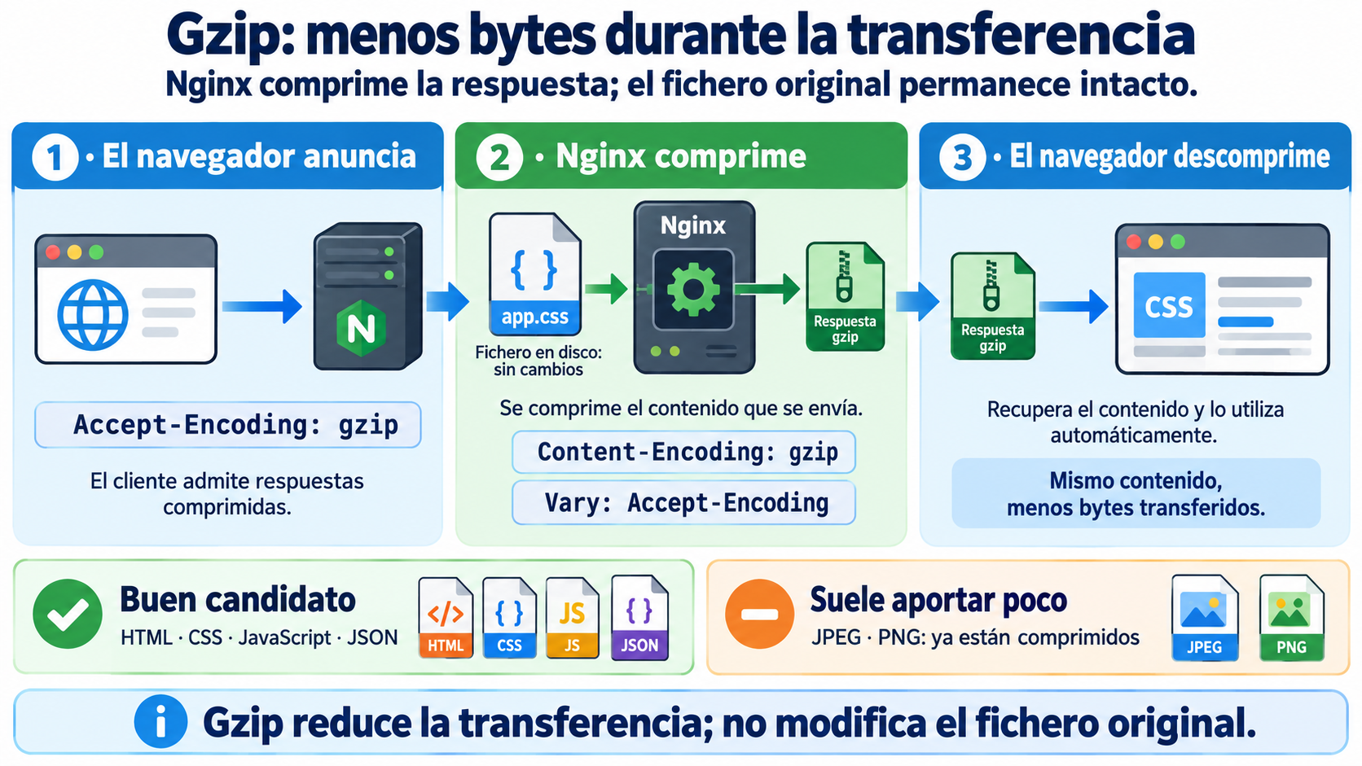
Compresión gzip
Despliegue de Aplicaciones Web — Tema 3: Publicación y ejecución de aplicaciones web
14
Notes:
Fuente: apuntes de la sesión «Servidores web y DNS». Infografía elaborada para esta sesión.
Nginx comprime la respuesta y el navegador la descomprime. El fichero original permanece sin cambios. HTML, CSS, JavaScript y JSON suelen beneficiarse de gzip.

Slide 15
Configuración y comprobación de gzip
Configuración de Nginx
Comprobación de cabeceras
gzip on;
gzip_vary on;
gzip_types text/css
application/javascript
application/json;
curl -I -H "Accept-Encoding: gzip" \
http://escaparate.127.0.0.1.nip.io/css/app.css
Content-Encoding: gzip
Vary: Accept-Encoding
text/html ya está contemplado por el módulo gzip.
Los apuntes incluyen los comandos para comparar el tamaño de descarga.
Para comparar bytes transferidos se necesita una petición completa, no solo cabeceras.
Despliegue de Aplicaciones Web — Tema 3: Publicación y ejecución de aplicaciones web
15
Notes:
Fuente: apuntes de la sesión «Servidores web y DNS», revisión visual.
Para comparar bytes transferidos se necesita una petición completa, no solo cabeceras.

Slide 16
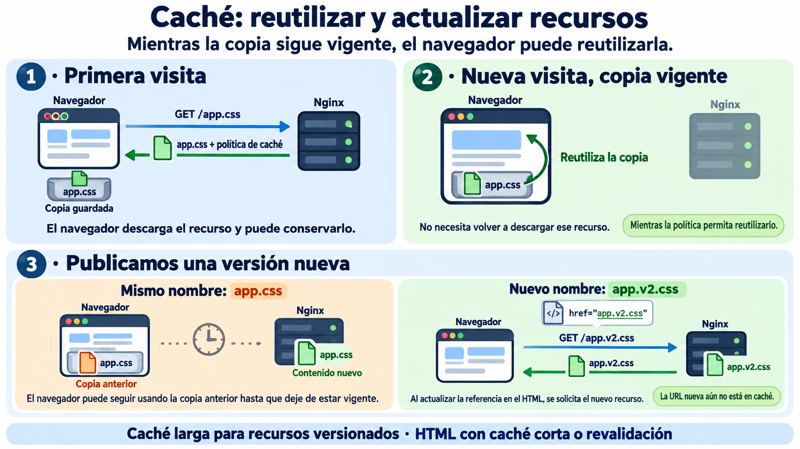
Caché y versionado de recursos
Despliegue de Aplicaciones Web — Tema 3: Publicación y ejecución de aplicaciones web
16
Notes:
Fuente: apuntes de la sesión «Servidores web y DNS». Infografía elaborada para esta sesión.
La primera visita descarga el recurso. Mientras la copia está vigente puede reutilizarse. Una URL versionada necesita también actualizar su referencia en el HTML.

Slide 17
Políticas de caché según el recurso
Políticas habituales
Ejemplo para recursos estáticos
HTML: caché corta o revalidación.
CSS, JS e imágenes versionadas: caché más larga.
API: decidir según el significado y la volatilidad de la respuesta.
location ~*
\.(css|js|png|jpg|jpeg|svg|webp)$ {
expires 7d;
}
Con caché larga, versiona el nombre y actualiza la referencia del HTML.
Una API puede usar caché. La política depende del dato y de cuánto cambia.
Despliegue de Aplicaciones Web — Tema 3: Publicación y ejecución de aplicaciones web
17
Notes:
Fuente: apuntes de la sesión «Servidores web y DNS», revisión visual.
Una API puede usar caché. La política depende del dato y de cuánto cambia.

Slide 18
Actividad: dos sitios en Escaparate
Aplicación de los conceptos al despliegue
Despliegue
Comprobaciones
Añadir web y publicar solo su puerto 80.
Montar configuración y contenido.
Configurar catálogo, documentación y servidor por defecto.
Validar y recargar Nginx.
Comprobar DNS, Host y rutas.
Verificar gzip y justificar la política de caché.
La siguiente sesión desarrollará el proxy inverso que conecta /api/ con la aplicación.
Despliegue de Aplicaciones Web — Tema 3: Publicación y ejecución de aplicaciones web
18
Notes:
Fuente: apuntes de la sesión «Servidores web y DNS», revisión visual.
La siguiente sesión desarrollará el proxy inverso que conecta /api/ con la aplicación.

Slide 19
Cierre de la sesión
Lo mínimo que debe quedar claro
Nginx es la única entrada HTTP pública del despliegue.
root y los montajes determinan dónde están los ficheros.
DNS obtiene la dirección y Host ayuda a seleccionar el sitio.
El diagnóstico se apoya en estado, logs, rutas y cabeceras.
Gzip reduce la transferencia sin modificar el fichero original.
La caché se adapta a cada recurso y requiere planificar las actualizaciones.
Nginx entrega los estáticos y Spring Boot continúa ejecutando la lógica de Escaparate.
Despliegue de Aplicaciones Web — Tema 3: Publicación y ejecución de aplicaciones web
19
Notes:
Fuente: apuntes de la sesión «Servidores web y DNS», revisión visual.
Nginx entrega los estáticos y Spring Boot continúa ejecutando la lógica de Escaparate.

